Slide 1
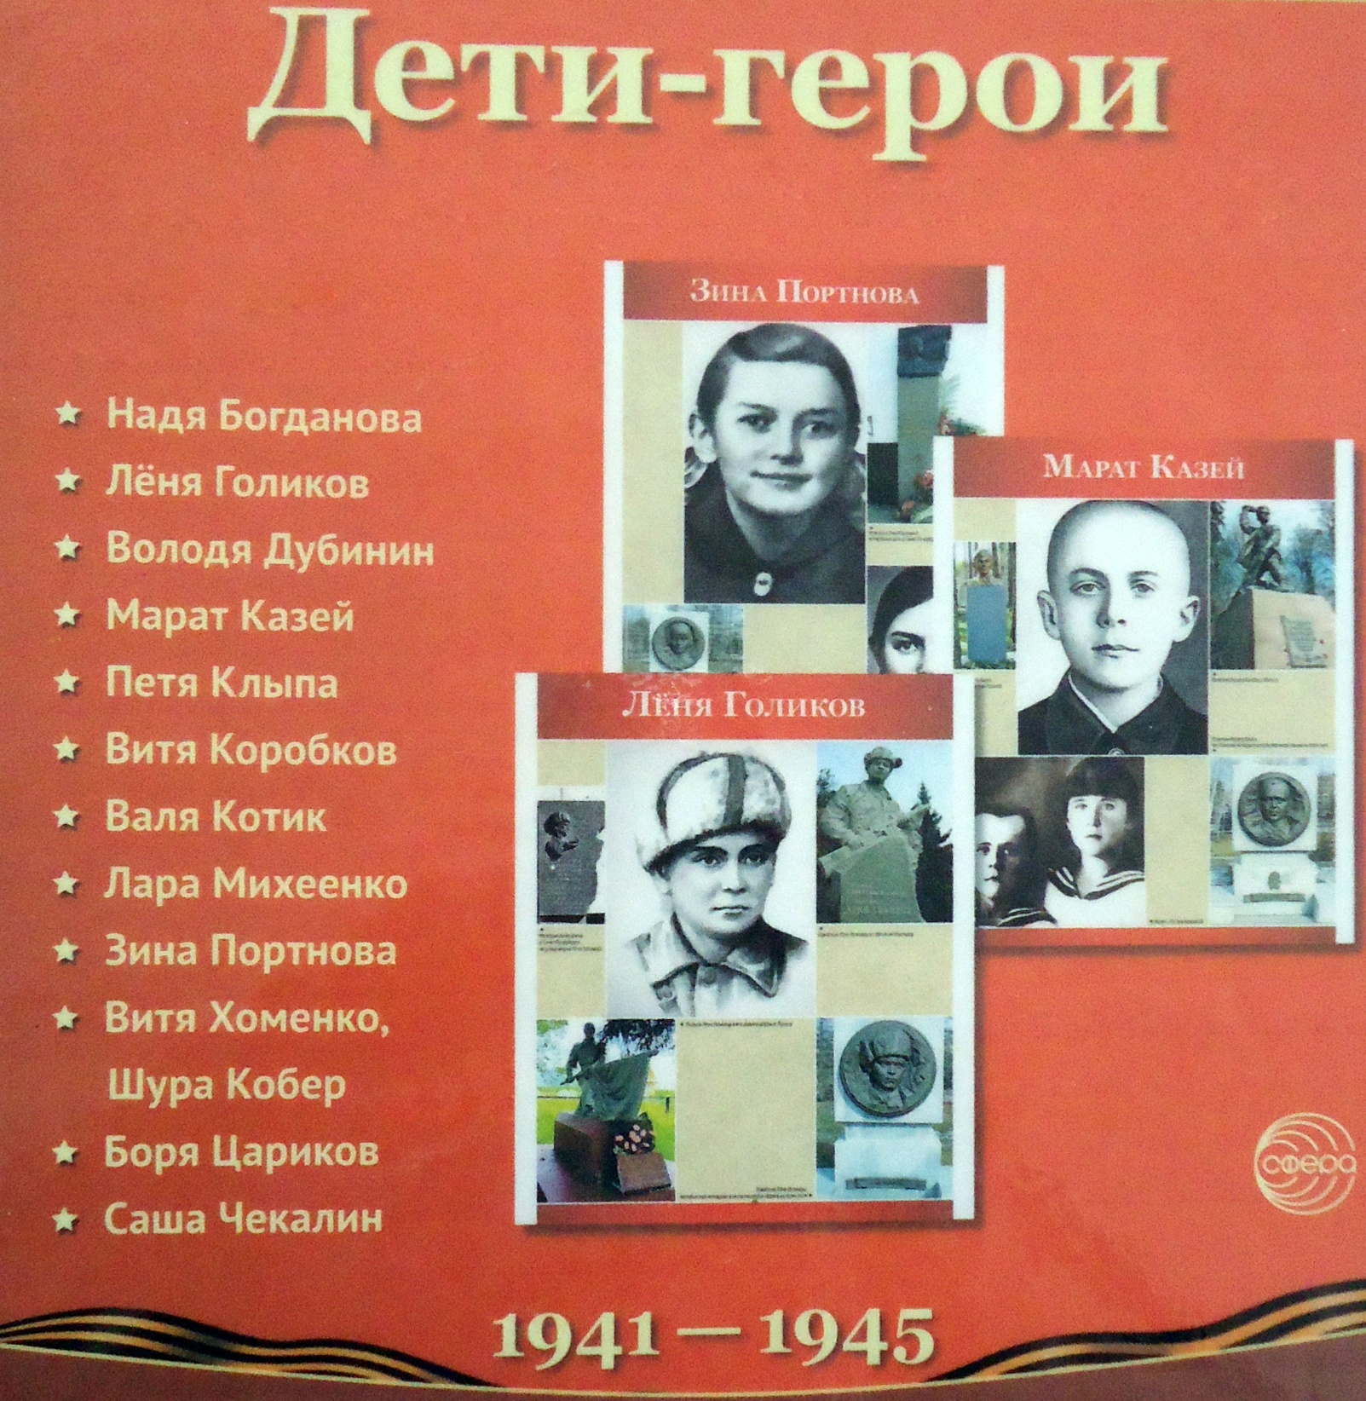

Slide 2
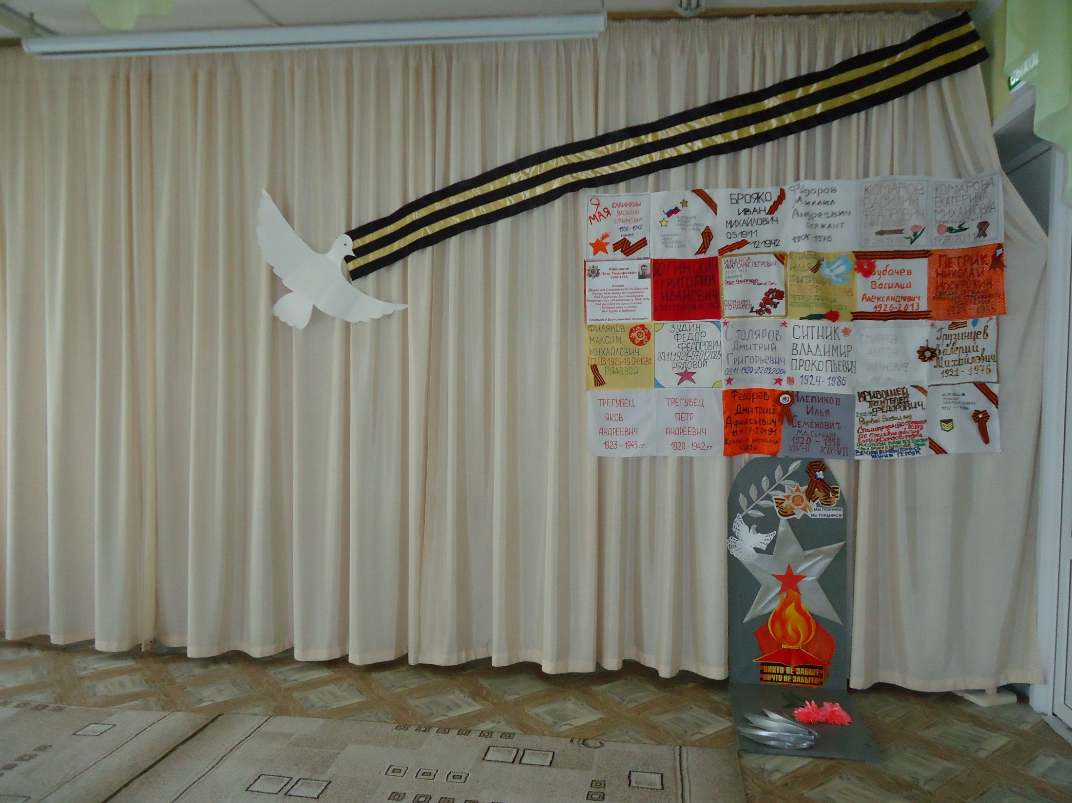
Ребёнок не рождается злым или добрым, нравственным или безнравственным. То , какие нравственные качества разовьются у ребёнка, зависит, прежде всего от нас: родителей, педагогов и окружающих его взрослых.
Цель: вызвать интерес к прошлому, продолжать воспитывать у детей среднего дошкольного возраста нравственно-патриотического качества и чувства гордости за свою Родину.
Задачи: познакомить обучающихся с жизнью детей во время Великой Отечественной Войны.
Воспитывать уважение к людям, защищавшим свою Родину, чувство гордости за детей военных лет.

Slide 3
Мы помним их поимённо.
Валя Котик
(1930-1944)
Валя родился в селе Хмелевка на Украине в крестьянской семье. Его будни были полны
простых мальчишеских забав, выдумок, школьных дел, игр с товарищами. Но все
рухнуло, когда в жизнь шестиклассника ворвалась война.
Германские захватчики наводили ужас на мирных жителей, однако Валю устра­шить не
смогли. Вместе с товарищами он решил бороться с врагом.
Соберу свое мужество, силу,
Буду немцев без жалости бить,
Чтоб друзьям ничего не грозило,
Чтоб могли мы учиться и жить.
Ребята собирали на месте боев оружие, которое потом переправляли партизанам.
Осенью 1941 г. вместе с товарищами Валя выследил и убил главу немецкой по­левой
жандармерии, взорвав гранатой его машину. Немцы начали подозревать, что среди
жителей кто-то помогает партизанам. И когда начались аресты, Валя с матерью и братом
ушли в отряд. Ему доверили быть связным и разведчиком. Он узнавал расположение
вражеских постов, порядок смены караула, помогал взры­вать железнодорожные эшелоны
и склады. Позже участвовал в боях, был дважды ранен. В октябре 1943 г. Валя обнаружил
подземный телефонный кабель, который вскоре был подорван - связь немецких войск в
этом районе со ставкой Гитлера прервалась.
29 октября 1943 г. Валя совершил свой самый известный подвиг. В дозоре он за­метил
карателей, собиравшихся устроить облаву на отряд. Мальчика скрутили, но, решив, что он
не опасен, оставили под охраной на опушке леса и двинулись даль­ше. Однако Вале
удалось вырваться, сорвать с пояса конвоира гранату и бросить ее в сторону врагов.
Взрыв убил на месте двоих фашистов, а грохот предупредил пар­тизан об опасности. Сам
Валя был ранен, но сумел добраться до избушки лесника.
Валю смертельно ранило в бою за город Изяслав 16 февраля 1944 г., и на сле­дующий
день мальчик скончался. Именем Вали Котика названы улицы в Донецке, Екатеринбурге,
Казани, Калининграде, Киеве, Нижнем Новгороде. В Москве, Че­лябинске, селе Ягодное
рядом с Тольятти, в городе Шепетовка и селе Сновянка на Украине установлены
памятники герою. Судьбе Вали Котика посвящен художественный фильм «Орленок».

Slide 4
Лара Михеенко
(1929-1943)
Родители Лары Михеенко Татьяна Андреевна и Дорофей Ильич работали в Ле­нинграде, а жили за
городом, в Лахте. Лара училась в школе, любила играть на гитаре. В июне 1941 г. Лара вместе со
своей бабушкой поехала на летние каникулы к дяде в деревню Печенево.
Уже к концу лета деревня оказалась под немецкой оккупацией. Дядя Лары согласился служить
оккупационным властям и был назначен старо­стой. Старую мать и племянницу выселил из своего
дома и отправил жить в старую баню. В беде чужие люди оказались ближе родных: подруги Лары
Фрося и Рая не дали им умереть от голода.
Весной 1943 г. фашисты начали угонять деревенских девушек в Германию, и Лара с подругами
решили убежать из деревни в партизанский отряд. После дол­гих странствований по лесам и
болотам беглянки натолкнулись на партизанскую заставу. Они стали партизанскими разведчицами.
Девочки ходили по деревням, нанимались в одной деревне в пастухи, в другой - в няньки и собирали
для парти­зан точные сведения о численности немецких гарнизонов, расположении огневых точек и
о времени, когда происходит смена часовых.
В то время много побиралось по деревням голодных детей-беженцев, и Лара часто бродила босиком
с нищенской сумой, изображая из себя нищенку. Она стала связной между бригадами и преданными
партизанам людьми.
В августе 1943 г. началась «рельсовая война»: партизаны взрывали мосты и же­лезнодорожные
линии, пускали немецкие эшелоны под откос, парализуя движение врага. Когда одному из
подрывников поручили взорвать мост через реку Дрисса на линии Полоцк - Невель, Лара вызвалась
ему помочь. В нужный момент она неза­метно подползла к рельсам, зажгла фитиль и подорвала не
только мост, но и про­ходящий по нему вражеский эшелон.
Дождливым ноябрьским вечером Лара и двое партизан пошли на разведку в деревню Игнатово.
Дом, где они остановились, окружили враги. Оба партизана по­гибли в неравном бою. Лара
пыталась подорвать себя и немцев гранатой, но гра­ната не взорвалась. Девушку расстреляли 4
ноября 1943 г. после пыток. Через три дня деревню освободили. Лариса посмертно награждена
орденом Отечественной войны I степени и медалью «Партизану Отечественной войны» I степени.
На месте расстрела героини на станции Пустошка Псковской области установлен обелиск. В школе,
где Лара училась, на двери одного из классов прибита памятная дощечка, в музее истории школы ей
Посвящена экспозиция. Во дворе средней школы № 5 г. Хотьково установлен памятник юной
партизанке. Н.А. Надеждина написала повесть «Партизанка Лара».

Slide 5
Зина Портнова
(1926-1944)
Зина родилась в Ленинграде (Санкт-Петербург) в семье рабочего. В июне 1941 г. Девушка
приехала на школьные каникулы в деревню Зуя, возле станции Оболь Ви­тебской области.
После вторжения фашистов Зина оказалась на оккупированной территории. Уходить с
беженцами она не захотела, решив защищать поселок Оболь.
В 1942 г. она вступила в Обольскую подпольную организацию «Юные мстители». Ее
участники распространяли антифашистские листовки, добывали для советских партизан
сведения о немецких войсках, выводили из строя вражеские машины, устроили несколько
диверсий на железной дороге, местной электростанции.
Зине Портновой удалось устроиться работать в столовую для немецких офи­церов и
отравить пищу. Чтобы спастись от ареста, девушка ушла в партизанский отряд. В 1943 г.
Обольское подполье было разгромлено, и командование отряда приказало Портновой
связаться с оставшимися в живых. Вскоре ее задержала по­лиция. На допросе Зина
выхватила пистолет у следователя и мгновенно застрелила его. На шум в комнату
ворвались еще два гитлеровца, которых девушка убила не колеблясь. Ей удалось выбежать
из здания.
И молниеносным движением вдруг
Она пистолет выбивает из рук!
И вот офицер убит наповал,
А Зина бежит через темный подвал.
И к лесу, и к лесу помчалась скорей,
Но кинулись сворой фашисты за ней.
Поймали и месяц держали в тюрьме.
Ее расстреляли в предутренней тьме.
Немцы ранили и схватили девушку. Ее отправили в Витебскую тюрьму. Даже под
жестокими пытками Зина не сдала других подпольщиков.
13 января 1944 г. ее расстреляли. В 1958 г. Зине Портновой посмертно присво­или звание
Героя Советского Союза. В городском поселке Оболь есть улица, школа имени Зины
Портновой, музей организации «Юные мстители». В Кировском рай­оне Санкт-Петербурга
одна из улиц носит ее имя, здесь же находится мемориал Зины Портновой. Памятники
героине установлены в Челябинске и селе Ягодное близ Тольятти.

Slide 6
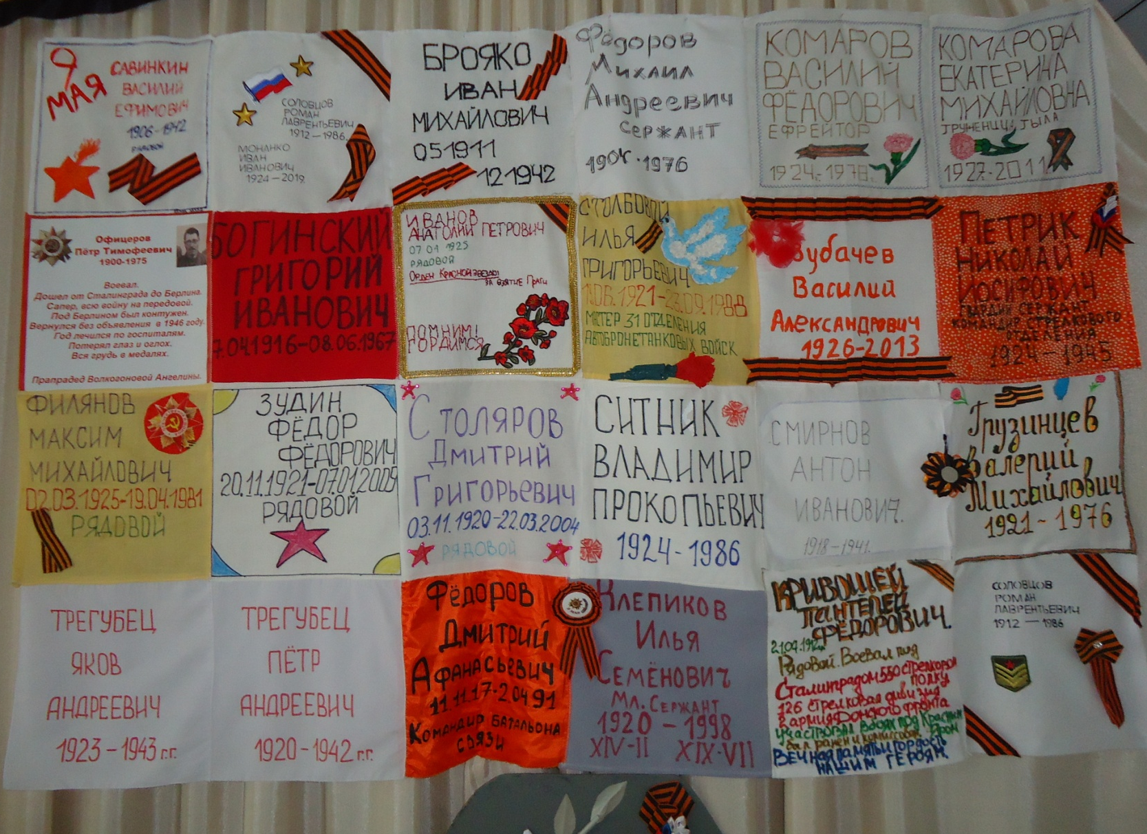
Есть у нас полотно памяти, около которого дети стоят в тихом молчании.

Slide 7
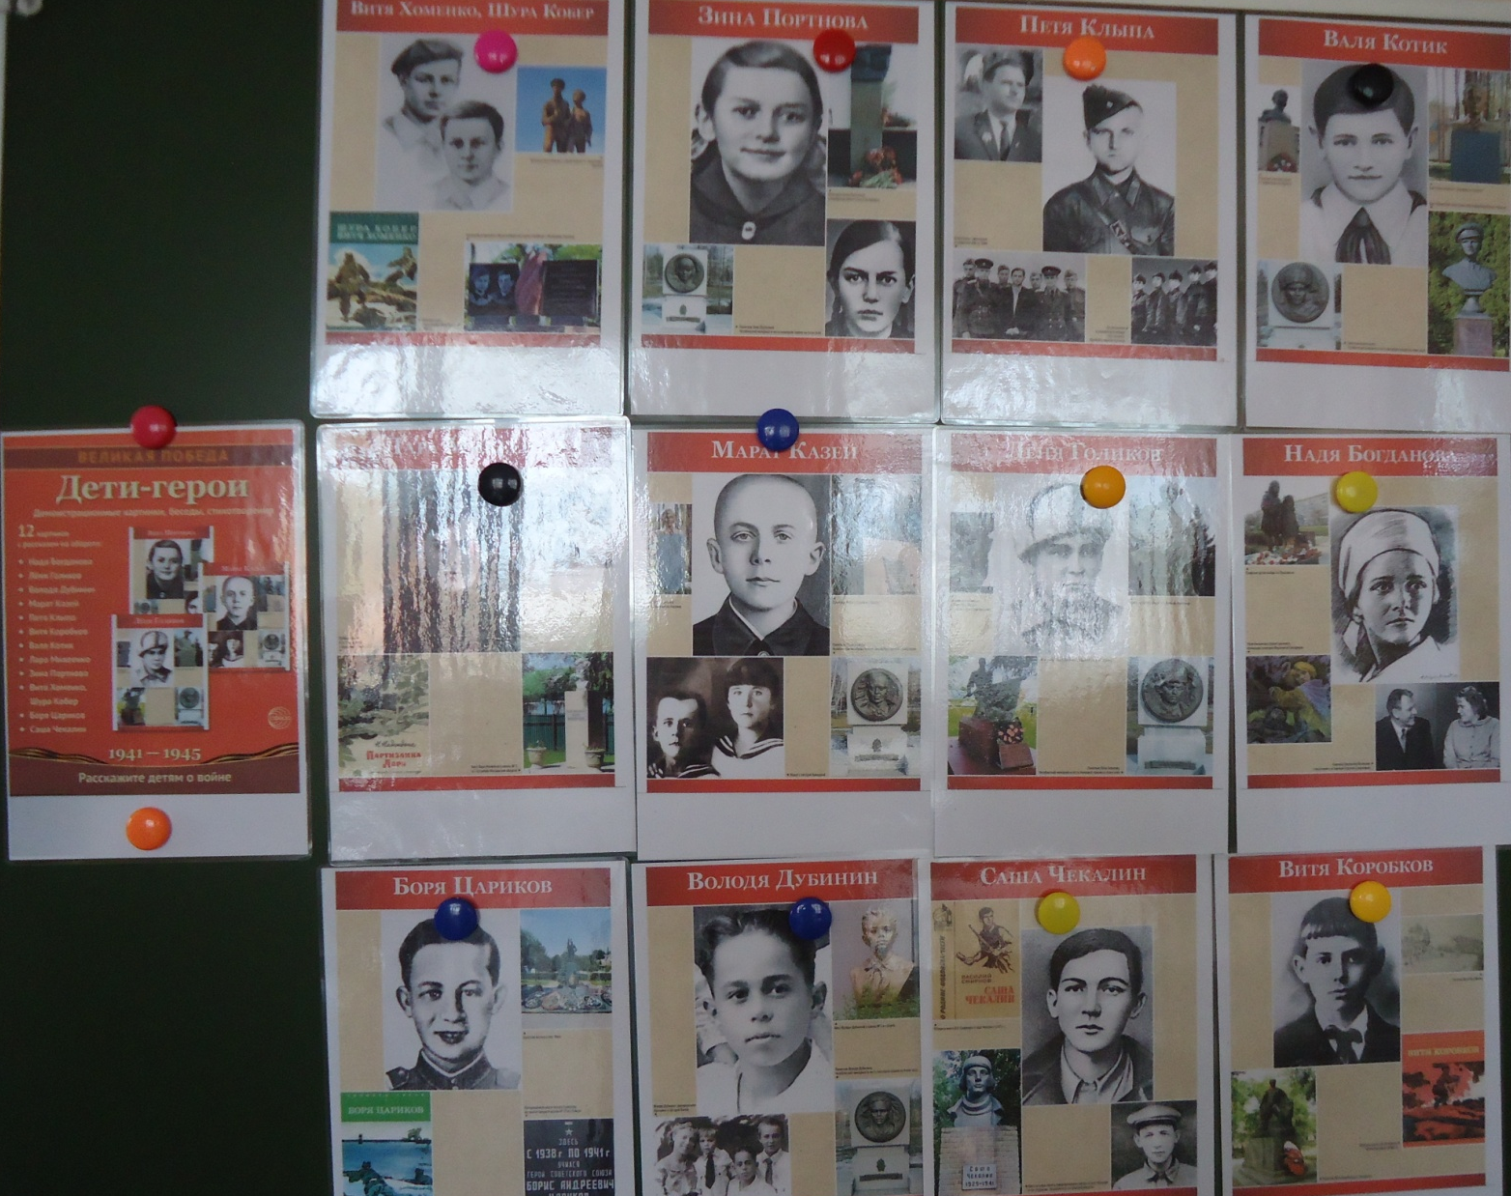
Никто не забыт и ничто не забыто.

Slide 8
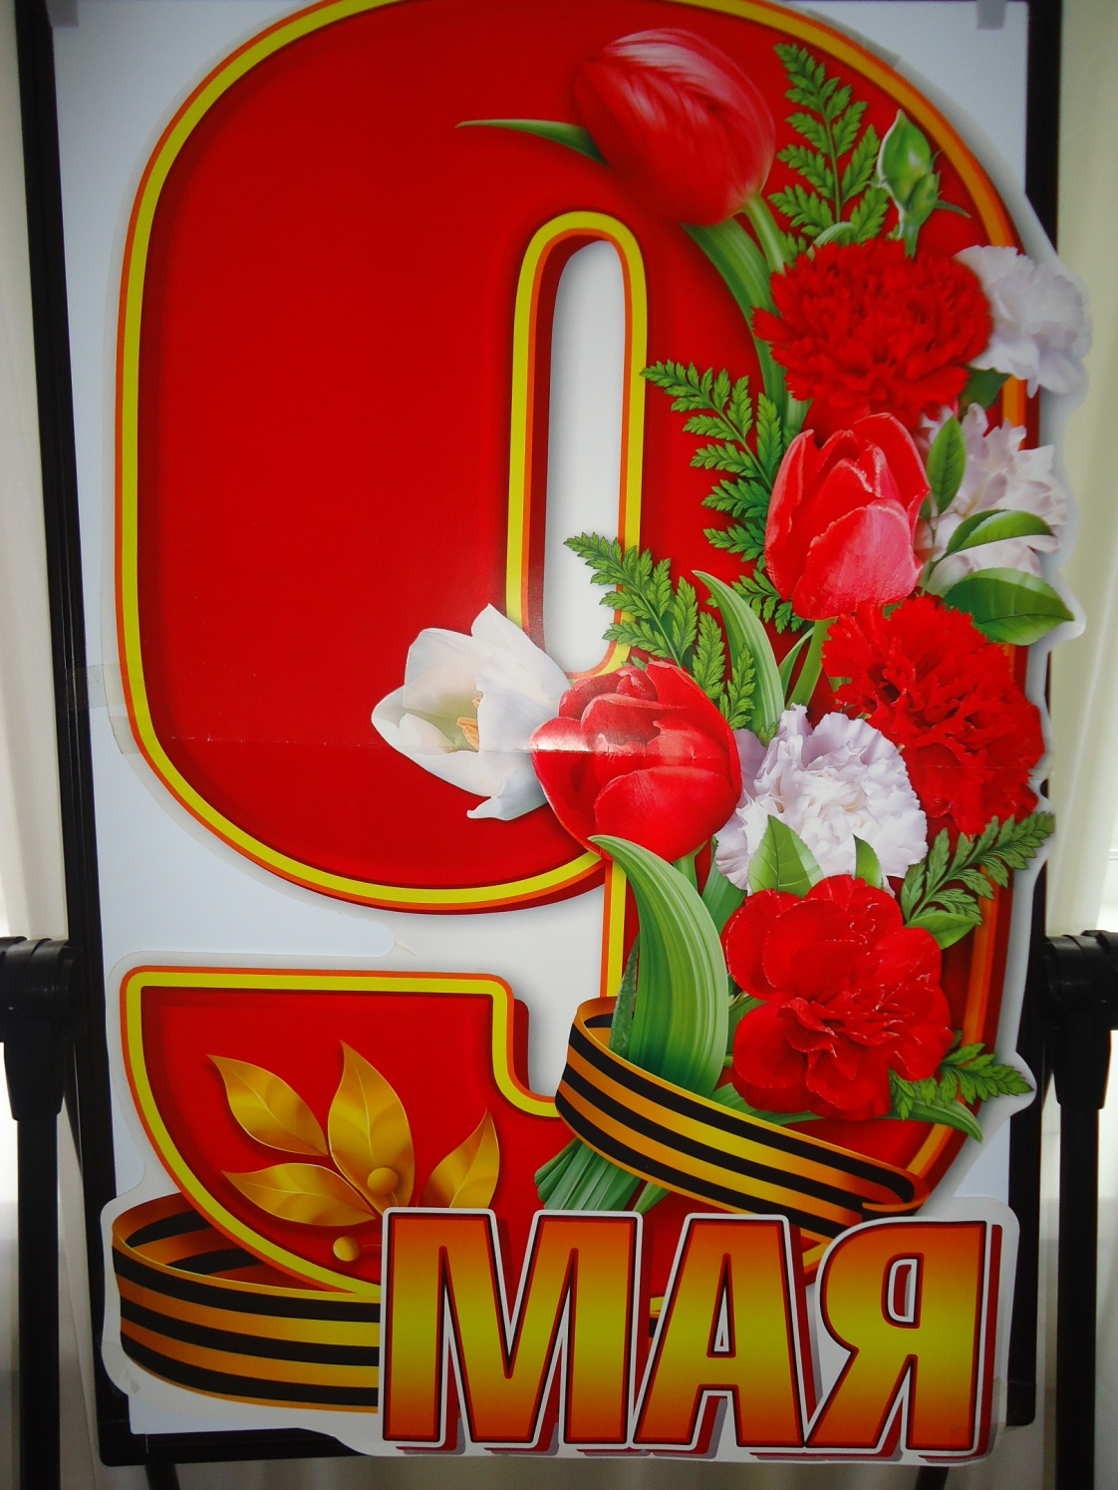
9 Мая самый торжественный, самый значимый, самый любимый праздник со слезами на глазах.

Slide 9
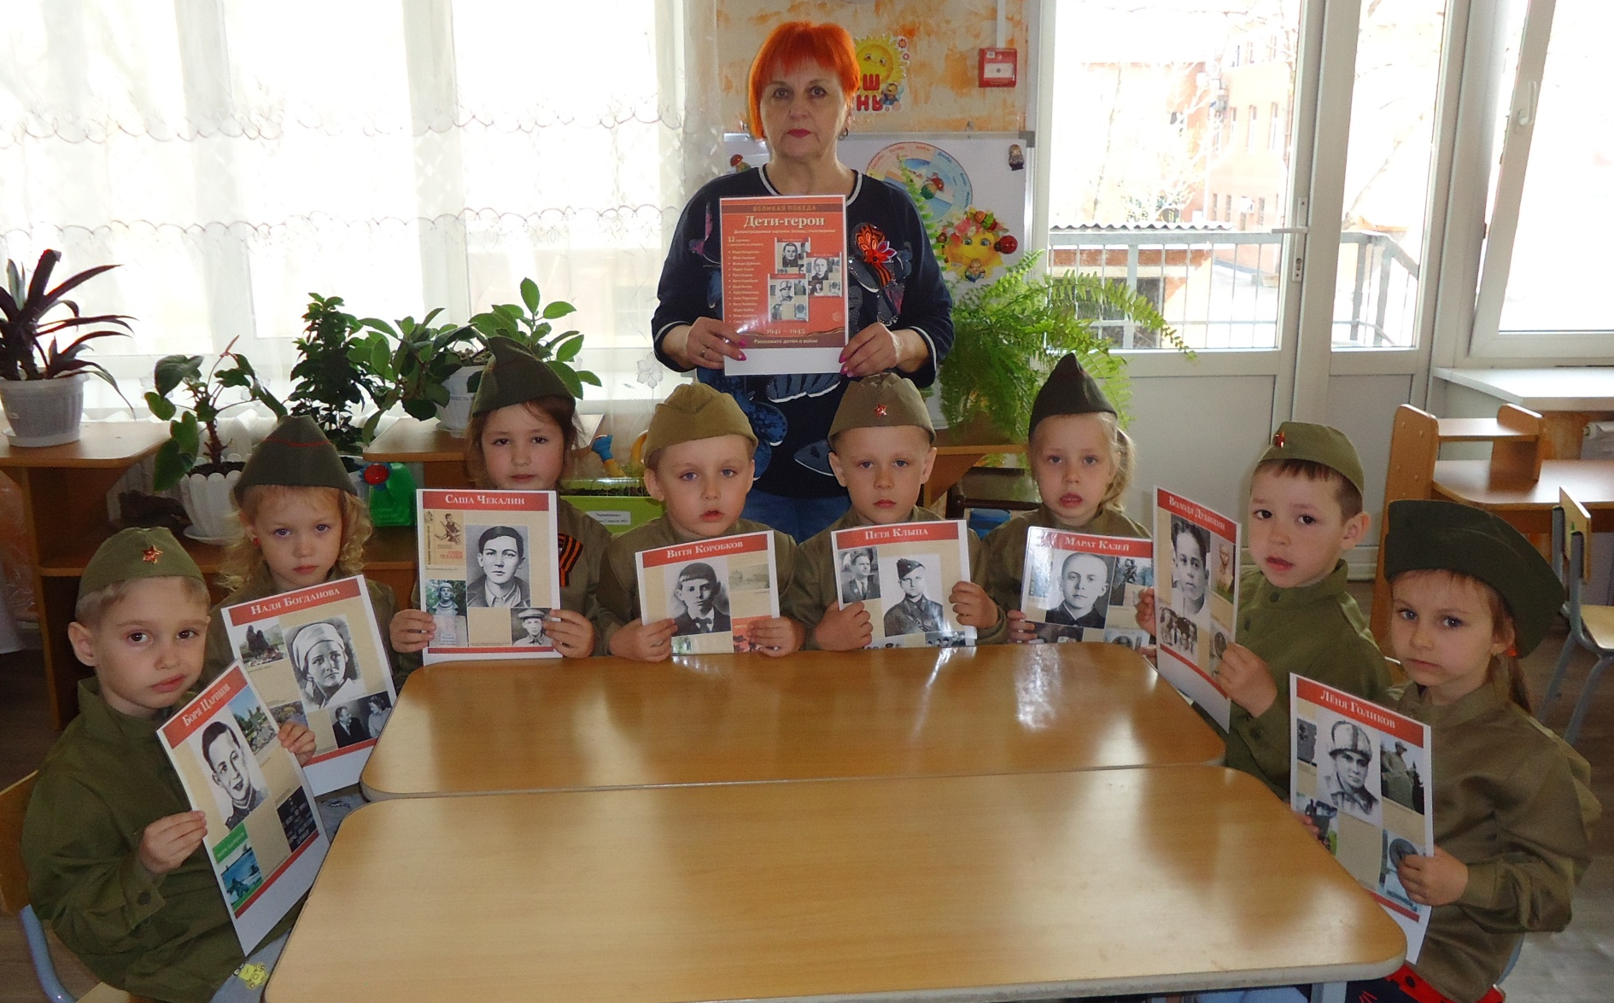
В нашей жизни никогда, никогда мы не забудем тех, кто завоевал нам безоблачное небо. Эта память будет вечной.

